Slide 1
《软件需求》第3节
软件需求获取：
愿景与目标分析

Slide 2
回顾：软件需求工程
软件需求工程
需求研发
需求管理
……
……
需求获取
需求分析
需求文档化
需求确认

Slide 3
需求获取
需求获取（Requirements Elicitation）:
The process of identifying the needs and constraints of the various stakeholders for a software system.
Think
Clarify
Communicate
Notice: “wants” ≠ functionalities

Slide 4
回顾：软件需求工程
业务需求
愿景与范围
用户需求
业务规则
质量属性
用例文档
功能需求
外部接口
约束条件
系统需求
软件需求文档

Slide 5
本节要点
需求获取的起步：
系统的愿景与范围
在深入讨论一个“问题”之前，
我们需要先界定问题的关注目标和范围

Slide 6
愿景与范围
what the product is about and what it eventually could become
软件产品的目标和愿景
what portion of the ultimate long-term product vision the current project will address
当前项目中，软件要解决的问题的边界
VISION
SCOPE
注意：产品开发有较为长远的系列规划，可能存在多个平行版本，或者有多次发布目标

Slide 7

愿景与范围
VISION
SCOPE
产品整体方向
当前边界限定
我们在讨论什么？
为什么要做这个产品？
产品应该有怎样的目标？
哪些问题属于这个项目？
这款软件产品在怎样的环境里？
产品应该完成怎样的任务？
列车控制软件系列产品
列车自动驾驶控制软件
人工驾驶
想想看，还有没有其他类似的场景？
自动驾驶
自动驾驶

Slide 8
愿景与范围
业务需求
总体方案
范围与约束
业务环境因素
愿景与范围文档
谁来撰写？客户，用户，需求分析人员

Slide 9
愿景与范围
产品背景
市场机遇
业务目标
市场分析
风险评估
业务需求
例：
解决什么问题，增加多少利润，达到多大规模，市场占有率达到多少，……
列车控制软件系统产品预计6年实现人工驾驶和自动驾驶两大产品，年销售额平均增长率大于20%

Slide 10
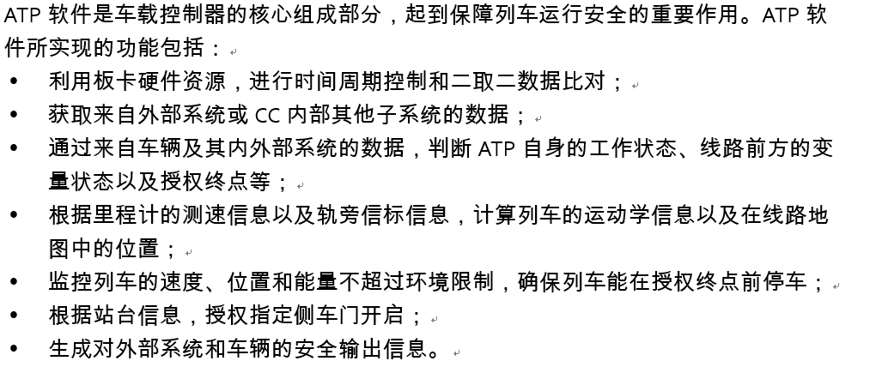
愿景与范围
产品特征
产品成功研制的环境和条件因素
愿景与整体方案
例：

Slide 11
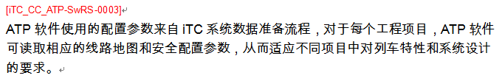
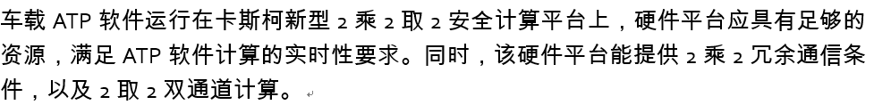
愿景与范围
初始产品的功能与性能范围
各版本产品的范围
约束与限制条件
范围与约束
例：

Slide 12
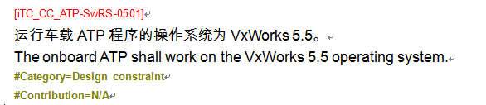
愿景与范围
人员要求
项目背景
软件运行环境
业务环境因素
例：

Slide 13
愿景与范围
愿景与范围文档中，愿景的描述相对直观、易理解
问题在于如何有效地把软件的“边界”描述出来
如何描述或刻画一个实体或问题的边界？

Slide 14
关联图
The Context Diagram
关联图
刻画系统与外部环境的交互关系，以此体现“边界”
可以放在文档内，也可以单列。
不要画成用例图，这里强调的是内外交互而非用户使用视角

Slide 15
关联图
注意
软件产品被抽象为一个整体，用椭圆表示
外部的交互对象可以是其他系统或者人，用矩形表示
以箭头表示数据访问关系
外部参与者如何运行，是不需要表现出来的

Slide 16
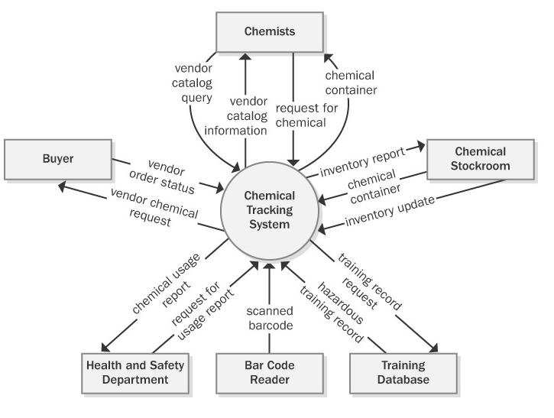
关联图

Slide 17
关联图
注意
软件产品被抽象为一个整体，用椭圆表示
外部的交互对象可以是其他系统或者人，用矩形表示
以箭头表示数据访问关系
外部参与者如何运行，是不需要表现出来的
尝试：列车控制软件的context diagram

Slide 18
关联图
监控系统
信号设备
行车信号
反馈
指令
ATP 软件
操作指令
驾驶人员
维保人员
数据读取

Slide 19
本节总结
如何开启需求分析的第一步：
确定产品愿景和范围
确定范围，接下来的问题就是在给定范围内，充分寻找信息，把软件的需求逐步描述清晰、准确

Slide 20
软件需求获取：听取用户需求

Slide 21
回顾：软件需求工程
软件需求工程
需求研发
需求管理
……
……
需求获取
需求分析
需求文档化
需求确认

Slide 22
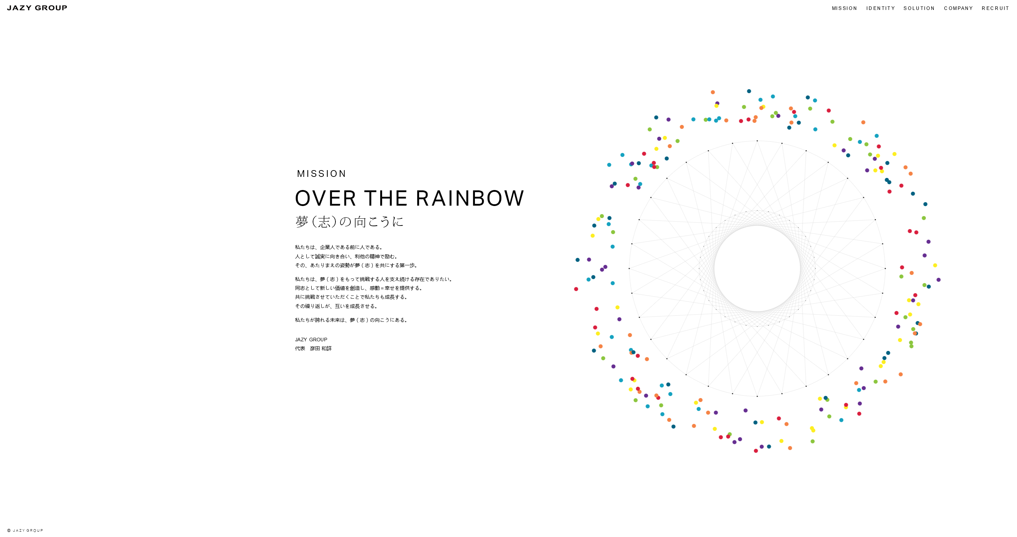
需求获取: 倾听用户的心声
需求获取
The process of identifying the needs and constraints of the various stakeholders for a software system.
一个工程过程
识别需求与约束
需求与约束来自于不同涉众
这是个“劳动密集”+“交流密集”+“技术密集”的活动

Slide 23
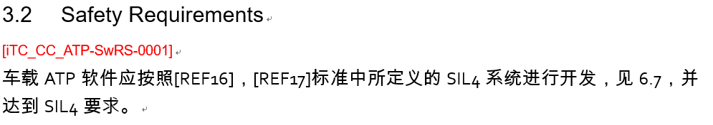
需求获取: 倾听用户的心声
需求获取
The process of identifying the needs and constraints of the various stakeholders for a software system.
沟通
澄清
分析
注意: 用户需求 ≠ 软件功能
例:

Slide 24
需求获取: 倾听用户的心声
客户：Customer
用户：User
需求分析人员：Analyst
软件开发者：Developer
软件测试者：Tester
需求文档撰写者：Doc. Writer
涉众
(Stakeholder)

Slide 25
需求获取: 倾听用户的心声
项目经理：Project manager
法务人员: Legal staff
销售人员Sales
涉众
(Stakeholder)

Slide 26
需求获取: 倾听用户的心声
到底如何听？或者说，如何获取需求？
确定用户需求的来源
划分出软件产品的不同用户类别
针对每类用户深入沟通
与每类用户确定需求内容

Slide 27
如何获取需求: 识别需求来源
需求来源的基础：产品特征与产品的研制环境
与客户的访谈
竞品的信息
上层系统的需求或功能描述
相关产品的历史运行报告
市场数据与调查结果
对用户行为的观察
场景及事件
常见需求来源

Slide 28
如何获取需求: 识别需求来源
例
卡斯柯信号有限公司的列车控制软件
与“客户”和“用户”访谈
已有的列控产品文档，阿尔斯通等同类产品文档等
旧产品的问题报告
轨道交通行业数据分析和调查报告等
观察列车控制软件的“用户”如何用软件
用户的现实生产场景即“跑车”场景
“事件-响应”关系分析

Slide 29
如何获取需求: 用户分类
该软件产品的潜在使用频率
领域知识特征
用到的软件产品的不同特征或功能
对软件产品的使用权限
用户分类
原则
注意：
划分要有合理的依据，出发点是展现潜在需求，而非单纯对用户本身“贴标签”

Slide 30
如何获取需求: 用户分类
讨
论
对如下软件产品的用户进行分类
高校的公共数据库系统
列车控制软件的用户

Slide 31
如何获取需求: 用户分类
高校的公共数据库系统
在校学生
在校教职工
学校部门信息管理人员
信息办
…
讨
论

Slide 32
如何获取需求: 用户分类
列车控制软件的用户
驾驶人员
维保人员
测试人员
调用该软件的系统
讨
论

Slide 33
如何获取需求: 用户分类
每类用户对于需求分析来说都同样重要吗?
未必。
每类用户都有特定的需求吗?
是。
用户一定是“人”吗?
未必，也可以是其他系统。
思
考

Slide 34
如何获取需求: 用户分类
要避免的错误的用户划分方式
按地理分布划分
按公司业务量划分

Slide 35

需求获取：产品代言人方法
实践中，不可能对每个潜在用户个体进行需求获取，必须从有代表性的用户个体那里获得该类用户的需求。
产品代言人:
某一类用户群体的代表，负责与需求分析人员沟通

Slide 36
需求获取：产品代言人方法
用户的必要知识普及
产品的规划
需求的描述
需求的确认
参与需求变更控制
产品代言人应承担的活动

Slide 37
需求获取：产品代言人方法
产品代言人的选取，避免如下风险：
能力缺陷
私心杂念
任性、越权
角色错位

Slide 38
需求获取：需求的取舍问题
平衡的艺术：如何实施需求的取舍？
悬而未决时，产品代言人决定。
需求之间有冲突时，按重要性排列需求。
不同用户的需求描述时避免面面俱到，按重要性安排。
避免“唯用户论”， 要考虑可行性和代价约束。

Slide 39
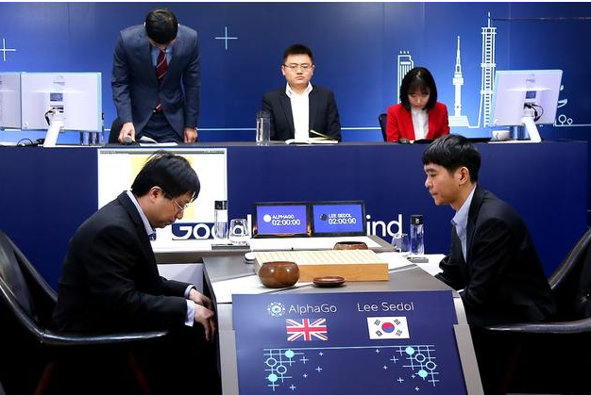
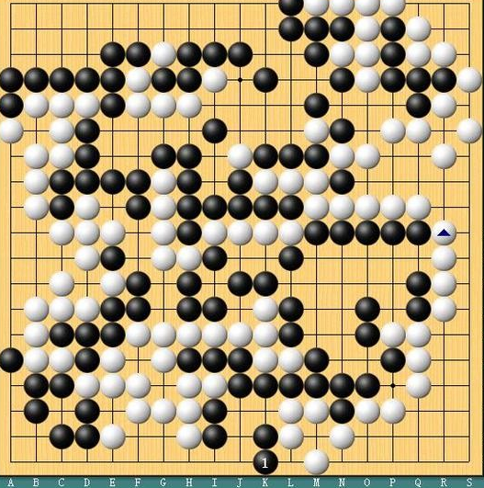
讨论问题：智能软件的需求工程
智能软件的需求分析和描述，会和传统软件一样吗？
如果尝试用需求获取的技术入手，AlphaGo的需求能否被分类，关联图有没有可能画出来？

Slide 40
讨论问题：智能软件的需求工程
AlphaGo:
Constraints: 对弈过程中视觉设备必须始终处于开启状态
Functional requirements：当人下完一步以后，机器开始运
算当前走法
Quality attributes：对弈过程中不得出现软件崩溃或退出。
……

Slide 41
讨论问题：智能软件的需求工程
问题2及其衍生问题：
Context diagram能否画出来？
如果画不出，是被什么因素制约的？
面对智能软件，是否一定要用这类传统的技术？
一个潜在的研究方向：智能软件的需求工程
2015年的软件工程顶级会议ICSE上，学界开始关注这个问题，举行了第一次专门讨论的workshop。随着智能软件的发展，这个问题可能愈加重要，值得深入关注

Slide 42
本节总结
如何组织起需求分析的队伍、建立实施需求分析的人员环境

Slide 43
THANK YOU

